Slide 1
Семинар по теме «ПОВЫШЕНИЕ ФИНАНСОВОЙ ГРАМОТНОСТИ ПОДРАСТАЮЩЕГО ПОКОЛЕНИЯ (ИЗ ОПЫТА РАБОТЫ)» О.И. Шмелева, воспитатель 1 квалификационной категории
Финансовая грамотность – знания, которые помогают грамотно распоряжаться денежными средствами.

Slide 2
Основные подходы к финансовой грамотности дошкольника:
формирование первичных финансовых навыков (привычек) через ритуальные действия;
закрепление разумных материальных потребностей;
формирование у ребёнка определённых психологических установок на то или иное «финансовое поведение» через базовые нравственные понятия: о добре – зле, красивом – некрасивом, о хорошем – плохом.

Slide 3
Этапы формирования финансового поведения, следующие: 1) обозначение образца, 2) действие по образцу, 3) состояние эмоционального комфорта, 4) повторение образца.

Slide 4
Соблюдая вышеперечисленные этапы необходимо не забывать проговаривать с ребёнком основные моменты:
Главное качество, которое воспитываем в ребёнке – бережливость.
Денежные средства зарабатываются трудом.
Потребности детей должны быть разумными.

Slide 5
В качестве визуализации можно использовать следующие подходы:
Использование сюжетно-ролевых игр типа: «Магазин», «Банк», «Кафе», «Почта», «Прачечная», «Семья» и т.д. В качестве первичных денежных средств можно использовать листочки (упавшие с деревьев, вырезанные и сделанные самим ребёнком).
Продуктивная и трудовая деятельность с моментами бережливости:
1. как из этого листа бумаги получить как можно больше деталей или как лучше сложить лист бумаги и получить больше заготовок;
2. для пирожков муку нужно взвесить и взять необходимое количество и т.д.
Использовать прозрачные кошельки и копилки, чтобы дети могли видеть, как накапливаются деньги.

Slide 6
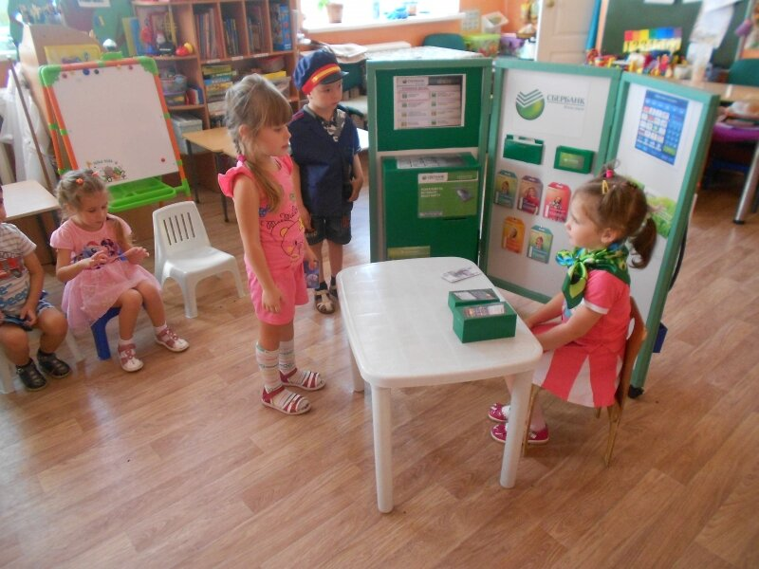

Slide 7
Тема проекта: «День взрослого»
Цель проекта: повышение финансовой грамотности у детей.
Задачи:
Закрепить понятие труда, ответственности путём совместного создания продуктов труда (рисунки, поделки).
Сформировать правильное умение делать покупки с помощью игры «Я продавец – Я покупатель».
Систематизировать знания детей о финансах
Ожидаемый результат: Осознание детьми что такое деньги и как ими пользоваться, создание материальных благ в виде поделок и рисунков.

Slide 8
Необходимое оборудование: бумага, картинки, пластилин.
Используемые формы организации деятельности:
познавательная;
коммуникативная (беседа, ответы на вопросы);
игровая;
продуктивная (создание поделок, рисунков).

Slide 9
Этапы:
Введение
Педагогу необходимо завлечь детей в предстоящий день игрой.
Педагог играет с детьми в игру «Магазин вежливых слов».
Подготовка
Педагог предлагает детям вырезать их будущие деньги. Дети из бумаги вырезают заранее заготовленные прямоугольники с цифрами 1, 2 и 3.
Основная часть
Педагог предлагает детям игру «Я продавец – Я покупатель», где дети будут являться непосредственными участниками торгового процесса.
Рефлексия
Педагог подводит итоги и еще раз проговаривает основные положения дня:
1) Деньги
2) Труд
3) Распоряжение финансами.

Slide 10
Вывод
Таким образом, такой проект дня в ДОУ позволяет активизировать познавательную деятельность детей, развить коммуникативные навыки. У детей появиться интерес к производству, а также к бережному отношению не только к деньгам, но и к окружающим.

Slide 11
Спасибо за внимание !

